Slide 1

Центральное управление Федеральной службы по экологическому,
технологическому и атомному надзору
«Аварийность и травматизм на опасных производственных объектах при использовании оборудования, работающего под избыточным давлением, причины и результаты произошедших аварий и несчастных случаев, защита объектов
от внешних воздействий»
Доклад и.о. начальника отдела общего промышленного надзора по Ярославской и Костромской областям
Рыбаков Ильи Юрьевича
15 сентября 2026 года

Slide 2
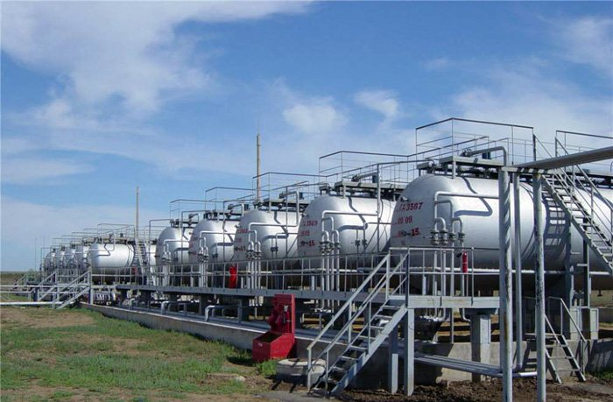

Центральное управление Федеральной службы по экологическому,
технологическому и атомному надзору
2

Slide 3
Центральное управление Федеральной службы по экологическому,
технологическому и атомному надзору
АВАРИИ НА ОПАСНЫХ ПРОИЗВОДСТВЕННЫХ ОБЪЕКТАХ
30.01.2025 в городе Первоуральск Свердловской области в отделении сульфата натрия цеха № 2 произошла авария
Технические причины аварии
Допущена замена стальной задвижки, материал корпуса которой
не предусмотрен проектной документации
Не проведено первичное техническое освидетельствование
Организационные причины аварии
Не обеспечен контроль за качеством проведенного ремонта
Не осуществлялся производственный контроль
Не обеспечено функционирование СУПБ
3

Slide 4
Центральное управление Федеральной службы по экологическому,
технологическому и атомному надзору
АВАРИИ НА ОПАСНЫХ ПРОИЗВОДСТВЕННЫХ ОБЪЕКТАХ
08.04.2025 в городе Старый Оскол произошла авария на опасном производственном объекте наполнения кислородных баллонов. Три работника получили ожоги разной степени тяжести
Технические причины аварии
Неудовлетворительная организация процедуры обезжиривания ТУ
Отсутствие документации завода изготовителя
Отсутствие экспертиз промышленной безопасности
Организационные причины аварии
Эксплуатация без регистрации государственном реестре ОПО
Отсутствие назначенных приказом ответственных лиц
Не обеспечение работников средствами индивидуальной защиты
4

Slide 5
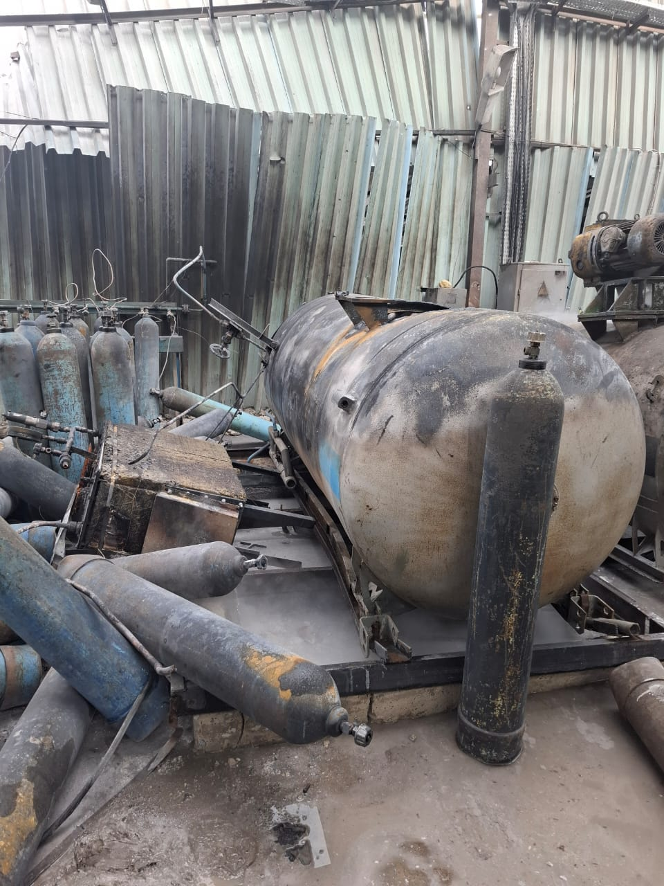
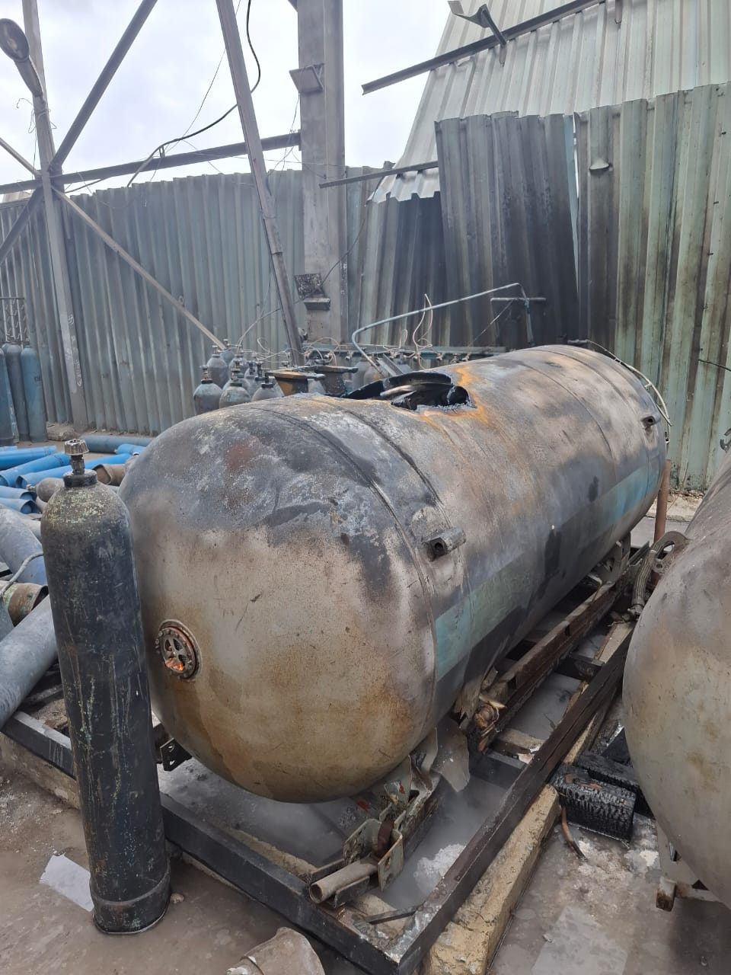
Центральное управление Федеральной службы по экологическому,
технологическому и атомному надзору
АВАРИИ НА ОПАСНЫХ ПРОИЗВОДСТВЕННЫХ ОБЪЕКТАХ
5

Slide 6
Центральное управление Федеральной службы по экологическому,
технологическому и атомному надзору
АВАРИИ НА ОПАСНЫХ ПРОИЗВОДСТВЕННЫХ ОБЪЕКТАХ
05.05.2025 в 13:00 в котельной №19 в городе Ковров Владимирской области
в результате детонации газовоздушной смеси при розжиге водогрейного котла произошел взрыв
Технические причины аварии
Неконтролируемый взрыв газовоздушной смеси в топке котла произошедшей
в результате загазованности топки котла при его розжиге
Подача газа к водогрейному котлу при отсутствии пламени на горелке
Организационные причины аварии
Низкий уровень производственного контроля
Допущен розжиг котла с нарушений требований инструкций по эксплуатации
Инструкция по эксплуатации котлов не соответствует требованиям безопасности
6

Slide 7
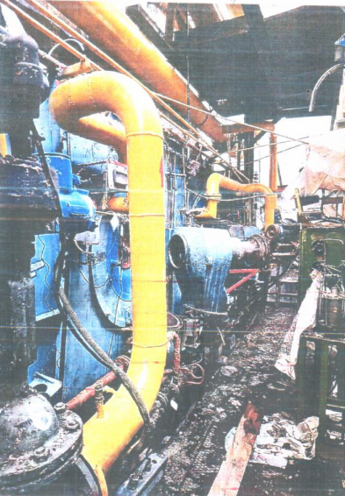
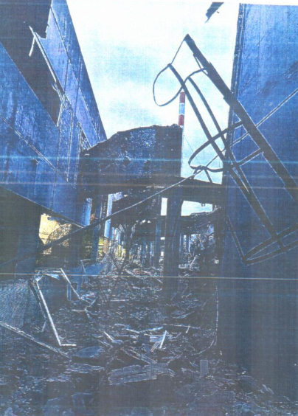
Центральное управление Федеральной службы по экологическому,
технологическому и атомному надзору
АВАРИИ НА ОПАСНЫХ ПРОИЗВОДСТВЕННЫХ ОБЪЕКТАХ
7

Slide 8
Центральное управление Федеральной службы по экологическому,
технологическому и атомному надзору
АВАРИИ НА ОПАСНЫХ ПРОИЗВОДСТВЕННЫХ ОБЪЕКТАХ
29.08.2025 в городе Сулевкент Республика Дагестан на ОПО Станция газозаправочная (автомобильная) произошла авария при проведении сливоналивных работ с целью откачать остаток СУГ из резервуара
в газовоз.
Технические причины аварии
Утечка газа с газовоза и короткое замыкание электрической цепи насоса
на газовозе вследствие отсутствия заземления
Организационные причины аварии
Допуск к проведению сливо-наливных работ работника, не прошедшего обучения в установленном порядке и не аттестованного Ростехнадзором
8

Slide 9
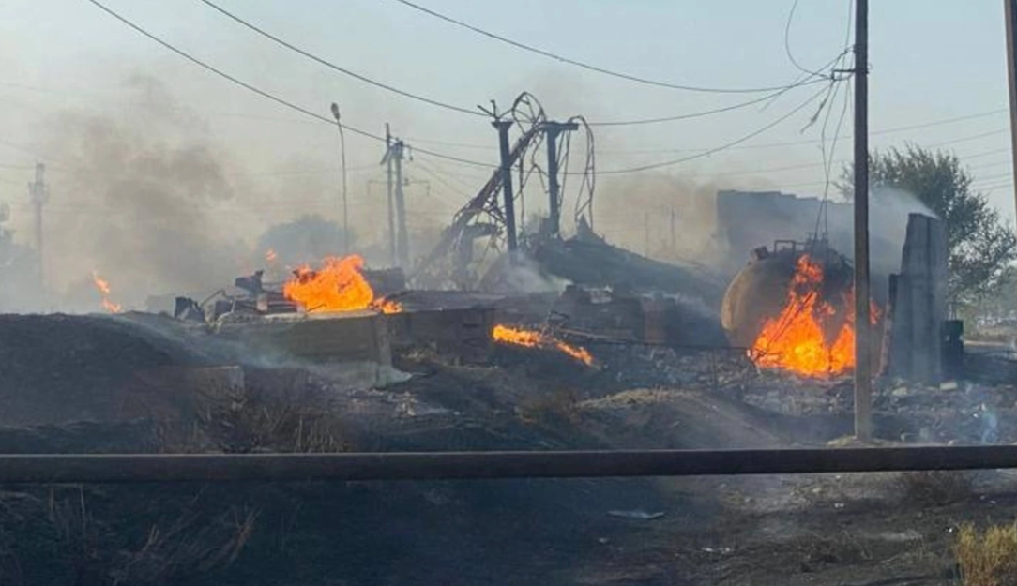
Центральное управление Федеральной службы по экологическому,
технологическому и атомному надзору
АВАРИИ НА ОПАСНЫХ ПРОИЗВОДСТВЕННЫХ ОБЪЕКТАХ
9

Slide 10
Центральное управление Федеральной службы по экологическому,
технологическому и атомному надзору
АВАРИИ НА ОПАСНЫХ ПРОИЗВОДСТВЕННЫХ ОБЪЕКТАХ
13.10.2025 на территории АО «Уралоргсинтез» на ОПО «Сеть газопотребления»
при выполнении процедуры розжига парового котла произошел взрыв. Несколько человек получили травмы, один человек погиб
Технические причины аварии
Взрыв газовоздушной смеси взрывоопасной концентрации в топке котла
Организационные причины аварии
Не проведена проверка герметичности закрытия запорной арматуры
Нарушена процедура отбора анализов газовой фазы из топки котла
Не приняты меры к обнаружению и устранению причин проникновения газа в помещение котельной
10

Slide 11
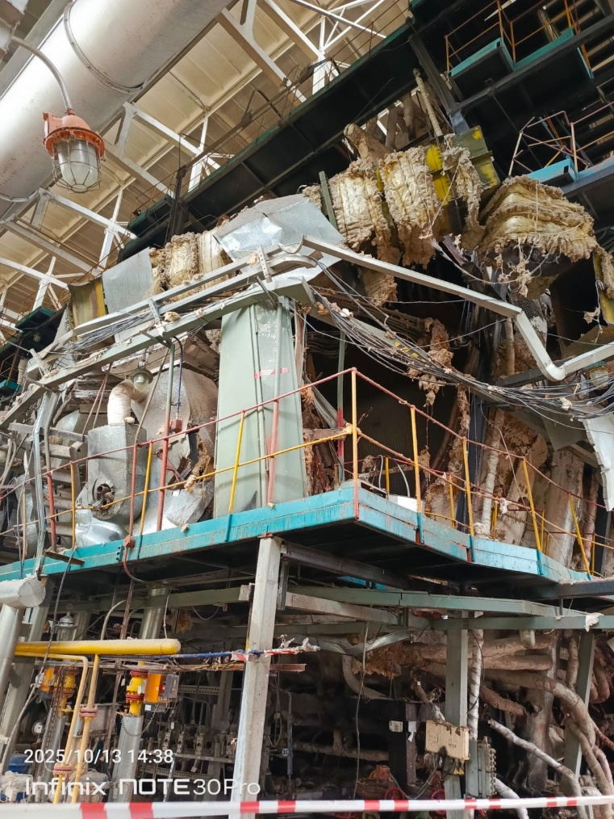
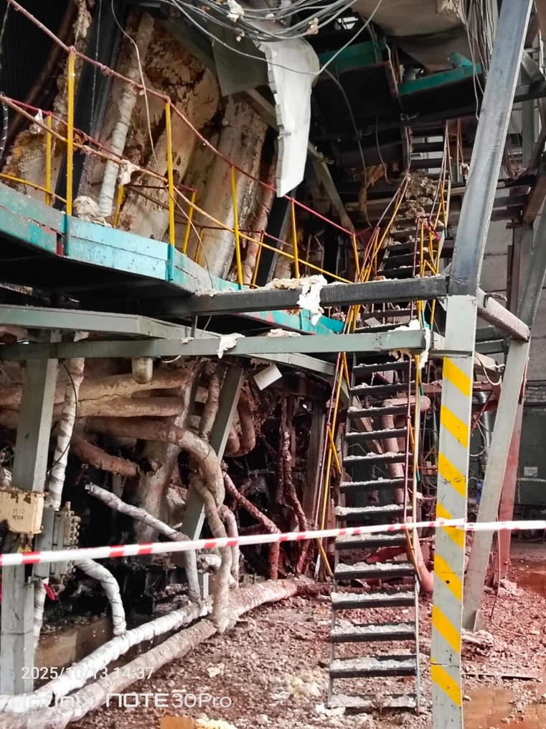
Центральное управление Федеральной службы по экологическому,
технологическому и атомному надзору
АВАРИИ НА ОПАСНЫХ ПРОИЗВОДСТВЕННЫХ ОБЪЕКТАХ
11

Slide 12
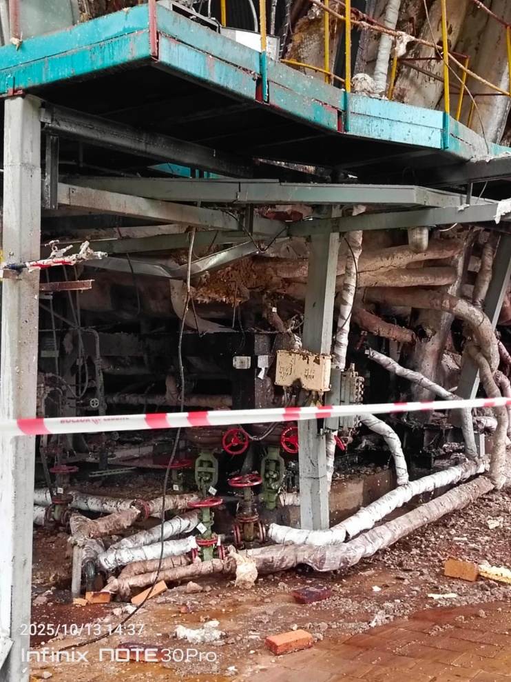
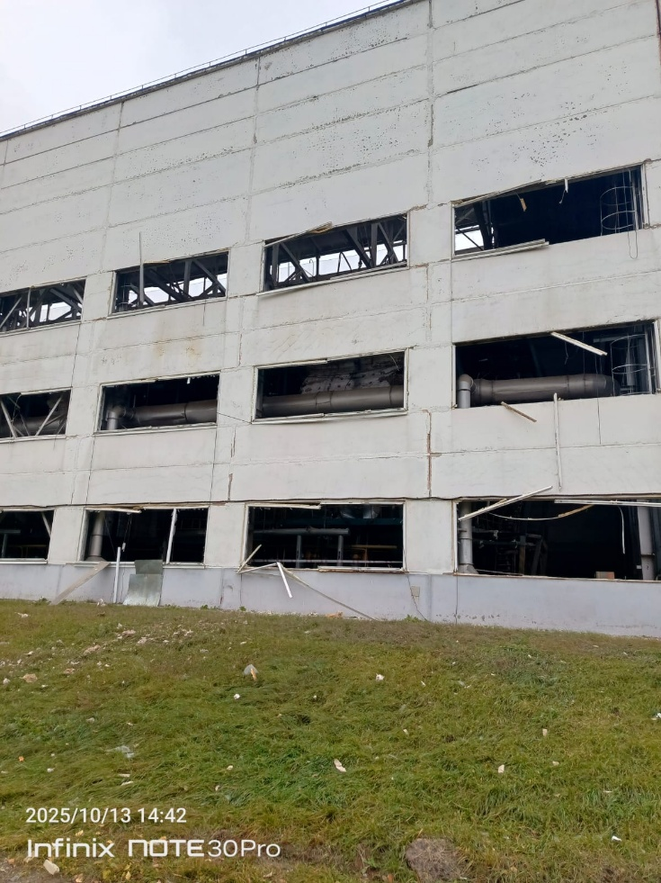
Центральное управление Федеральной службы по экологическому,
технологическому и атомному надзору
АВАРИИ НА ОПАСНЫХ ПРОИЗВОДСТВЕННЫХ ОБЪЕКТАХ
12

Slide 13
Центральное управление Федеральной службы по экологическому,
технологическому и атомному надзору
АВАРИИ НА ОПАСНЫХ ПРОИЗВОДСТВЕННЫХ ОБЪЕКТАХ
24.12.2025 в городе Микунь Республики Коми на ОПО «Система теплоснабжения» произошла поочередная аварийная остановка котлов
Технические причины аварии
Отложение накипи на внутренней поверхности экранных труб
Деформация трубы
Нарушение циркуляции воды
Организационные причины аварии
Ненадлежащая эксплуатация котельного оборудования
Неудовлетворительное качество нормативно-технических актов
Не обеспечено проведение внутренних осмотров котлов
13

Slide 14
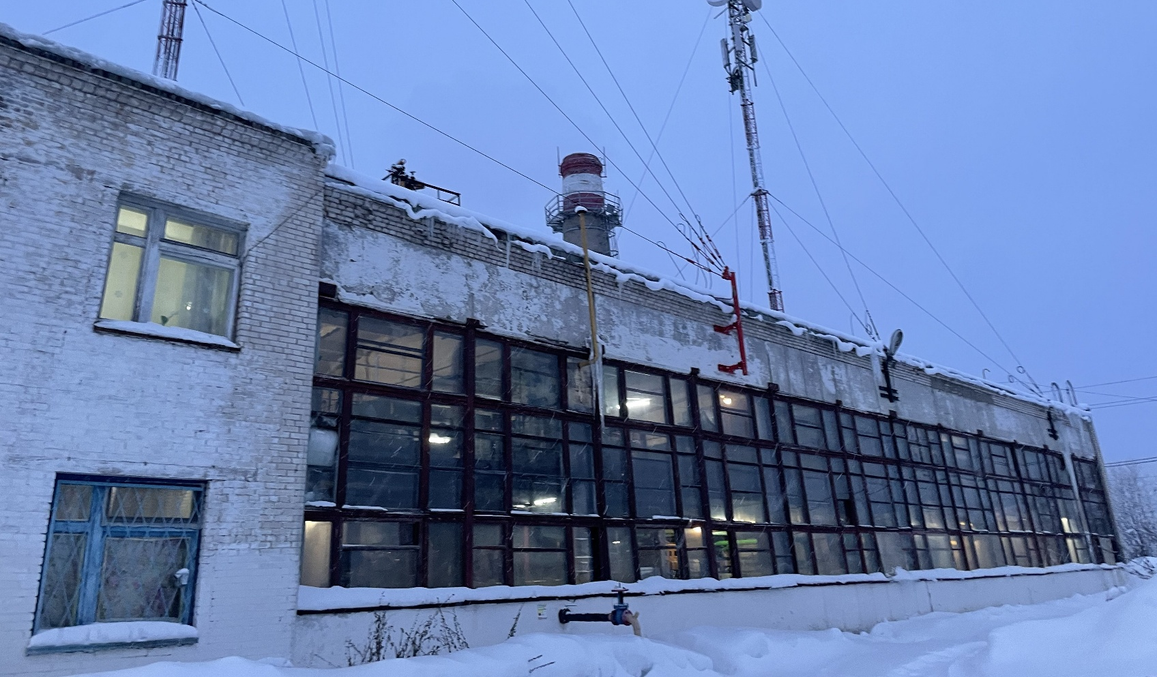
Центральное управление Федеральной службы по экологическому,
технологическому и атомному надзору
АВАРИИ НА ОПАСНЫХ ПРОИЗВОДСТВЕННЫХ ОБЪЕКТАХ
14

Slide 15
Центральное управление Федеральной службы по экологическому,
технологическому и атомному надзору
НЕСЧАСТНЫЕ СЛУЧАИ НА ОПАСНЫХ ПРОИЗВОДСТВЕННЫХ ОБЪЕКТАХ
24.02.2025 в 9:30 в городе Екатеринбург на ОПО «Участок трубопроводов теплосети города Лесной» при ремонтных работах слесарь упал в горячую воду, получил травмы несовместимые с жизнью
Причины
- неудовлетворительная организация работ
- неприменение работником средств индивидуальной защиты
- допуск слесаря без обучения безопасным методам и приема выполнения работ на высоте
- допуск слесаря до работы в ограниченном пространстве без проведения обучающих мероприятий
15

Slide 16
Центральное управление Федеральной службы по экологическому,
технологическому и атомному надзору
НЕСЧАСТНЫЕ СЛУЧАИ НА ОПАСНЫХ ПРОИЗВОДСТВЕННЫХ ОБЪЕКТАХ
17.02.2025 в 10:00 в городе Калуга на ОПО «Площадка цеха по изготовлению консервов ООО «Булгарконсерв» при проведении пусконаладочных мероприятий автоклава произошел выброс горячего пара
Причины
- Не обеспечено наличие нормативных правовых актов устанавливающих требования промышленной безопасности
- Не обеспечено содержание оборудования под давлением в исправном (работоспособном) состоянии
16

Slide 17
Центральное управление Федеральной службы по экологическому,
технологическому и атомному надзору
НЕСЧАСТНЫЕ СЛУЧАИ НА ОПАСНЫХ ПРОИЗВОДСТВЕННЫХ ОБЪЕКТАХ
17.08.2025 в Республике Марий Эл на ОПО «Ситема теплоснабжения» эксплуатирующая организация СПК «Звениговский» случился несчастный случай, один человек погиб
Причины
- Отклонение от проектных спецификаций, заключающегося в установке
в качестве главного парозапорного органа парового котла чугунного запорного клапана с ручным управлением
- Формирование гидродинамических ударных нагрузок, вследствие отсутствия тепловой изоляции паропровода
17

Slide 18
Центральное управление Федеральной службы по экологическому,
технологическому и атомному надзору
ОБОЩЕННЫЕ ПРИЧИНЫ АВАРИЙ И НЕСЧАСТНЫХ СЛУЧАЕВ
- непроведение или некачественное проведение экспертиз промышленной безопасности, диагностирования, обследования технических устройств, зданий и сооружений на ОПО;
- невыполнение или несвоевременное выполнение рекомендаций, указанных
в заключениях ЭПБ;
- непроведение или некачественное проведение ремонтов технических устройств, зданий и сооружений;
- отсутствие контроля качества ремонта; эксплуатация оборудования
с отклонениями от нормальных режимов работы
18

Slide 19
Центральное управление Федеральной службы по экологическому,
технологическому и атомному надзору
ОСНОВНЫЕ ПРОБЛЕМЫ, СВЯЗАННЫЕ С ОБЕСПЕЧЕНИЕМ БЕЗОПАСНОСТИ
- значительное количество находящегося в эксплуатации оборудования, отработавшего свой расчетный срок службы (ресурс);
- низкий уровень культуры промышленной безопасности (исполнительской дисциплины) обслуживающего и ремонтного персонала, руководителей
и специалистов предприятий (организаций), осуществляющих эксплуатацию, ремонт, освидетельствование, диагностирование и экспертизу промышленной безопасности оборудования, в том числе: неисполнение должностных инструкций;
- неисполнение требований руководств по эксплуатации оборудования
19

Slide 20
Центральное управление Федеральной службы по экологическому,
технологическому и атомному надзору
МЕРОПРИЯТИЯ НАПРАВЛЕННЫЕ НА ПРОФИЛАКТИКУ НАРУШЕНИЙ ТРЕБОВАНИЙ ПРОМЫШЛЕННОЙ БЕЗОПАСНОСТИ
Объявление предостережения
Консультирование (включая письменное консультирование)
Информирование (размещение информации в сети Интернет)
Проведение семинаров, вебинаров и видеоконференций
20

Slide 21
Центральное управление Федеральной службы по экологическому,
технологическому и атомному надзору
ЗАЩИТА ОБЪЕКТОВ ПРЕДПРИЯТИЯ ОТ ВНЕШНИХ ВОЗДЕЙСТВИЙ
Защитные ограждающие конструкции:
обеспечивает реализацию бесконтактного подрыва взрывчатого вещества ограниченной массы, не допуская разрушения здания или сооружения путем блокировки подлета БПЛА или сбрасываемого им боеприпаса к защищаемому объекту;
обеспечивает предотвращение поражения защищаемого объекта и людей, находящихся внутри него, осколками или поражающими элементами заряда, кумулятивной струей
21

Slide 22
Центральное управление Федеральной службы по экологическому,
технологическому и атомному надзору
СПАСИБО ЗА ВНИМАНИЕ

